Slide 1
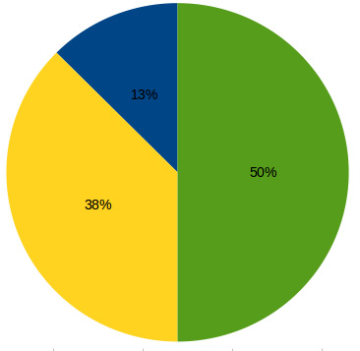
Você ou seu estabelecimento possui algum(ns) dos itens abaixo:
Smartphone
Nenhum
Computador

Slide 2
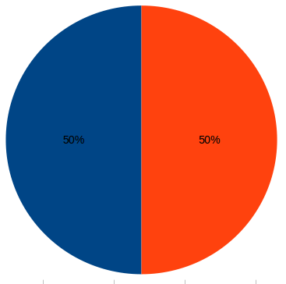
Seu estabelecimento possui internet:
Sim
Não

Slide 3
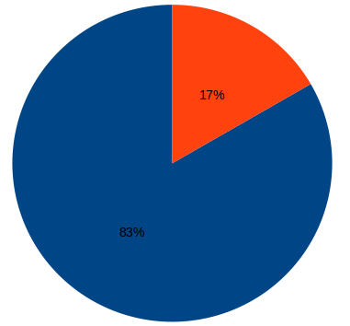
Controle de Valores em Caixa (apurado e lucro)
Não
Sim

Slide 4
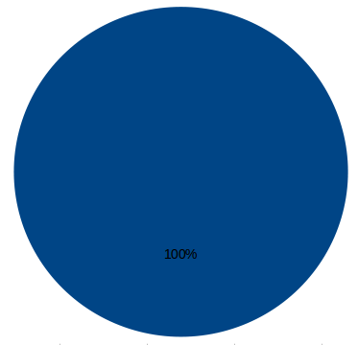
Relatórios financeiros semanais e mensais
Sim

Slide 5
Tabela de contas a pagar e a receber
Não
Sim

Slide 6
Cálculo de melhor preço para vender cada produto
Sim

Slide 7
Controle de Estoque (Cadastro de entrada e saída de produto)
Não
Sim

Slide 8
Notificação de estoque baixo
Não
Sim

Slide 9
Relatórios de produtos com maior saída
Não
Sim

Slide 10
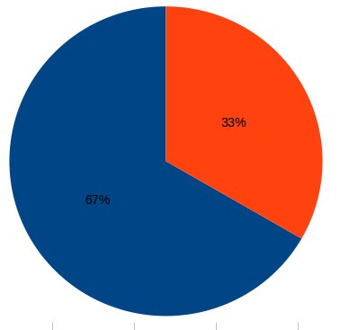
Cadastro de Clientes
Não
Sim

